Slide 1
Restricted
NTT DATA Italia S.p.A
NTT DATA Italia S.p.A
Application Services
Application Development Centro
Introduzione a Mongo DB
Pasquale La Mura - Cloud Solution Architect - Application Services

Slide 2
Content
Introduzione
SQL vs MongoDB
MongoDB Data Model
MongoDB Queries
Installazione
Domande
Notes:
30s

Slide 3
Introduzione
In un solo giorno:
24 milioni di transazioni vengono processate da Walmart
100 TB di dati caricati su Facebook
175 milioni di tweet su Twitter
……….
Come fare per conservare, eseguire query e processare questa mole dati in maniera effieciente?
Notes:
30s

Slide 4
Introduzione
I problem da affrontare quando si usano Database Realzionali:
Overhead per le operazioni di select, update e delete
Select: Nelle query di Select l’utilizzo delle JOIN può portare alla creazione di tabelle molto grandi.
Update: Ogni update può influire su più tabelle.
Delete: Deve garantire la consistenza dei dati.
I dati non strutturati sono parzialmente supportati.
Lo scaling orizzontale non funziona bene .
Il NoSQL rappresenta una soluzione efficente ai problem elencati.
Notes:
https://infocus.emc.com/april_reeve/big-data-and-nosql-the-problem-with-relational-databases/
1min

Slide 5
Introduzione
Cosa è il NoSQL:
NoSQL = Non SQL or Not only SQL
Da Wikipedia:
A NoSQL database provides a mechanism for storage and retrieval of data that is modeled in means other than the tabular relations used in relational databases.

Slide 6
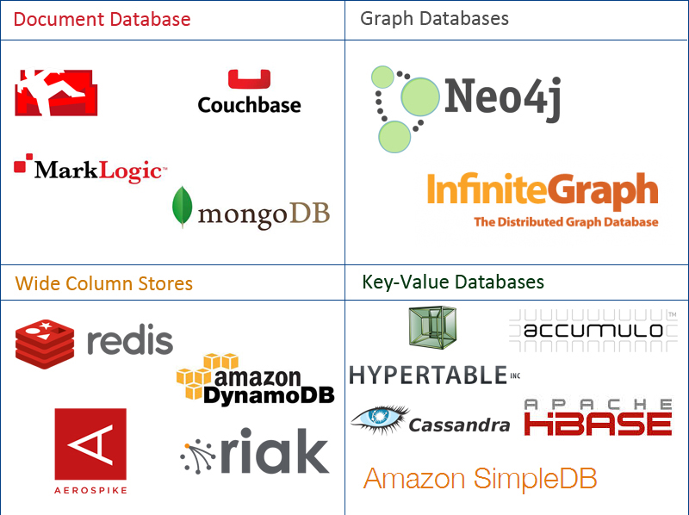
Introduzione – NoSQL Family
Esistono 4 famiglie di NoSql
Documentali
Grafi
Chiave-valore
Wide-column

Slide 7
Introduzione – MongoDB
MongoDB è:
Un database open source e document-oriented.
I dati vengono conservati in documenti JSON.
Disegnato per essere scalabile e developer friendly.
Supporta documenti con formato dinamico.
Notes:
Cosa sono i documenti con formato dinamico ?

Slide 8
SQL vs MongoDB
SQL Terms/Concepts | MongoDB Terms/Concepts
database | database
table | collection
row | document
column | field
index | index
table joins (es. select) | embedded documents e Links
Primary keys | _id è la chiave predefinita
Aggregation (es. group by) | aggregation pipeline

Slide 9
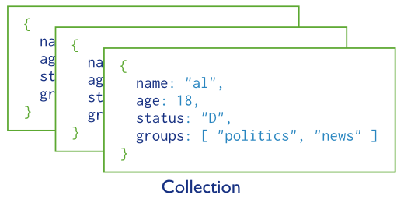
MongoDB Data Model
Una collection include più documenti.

Slide 10
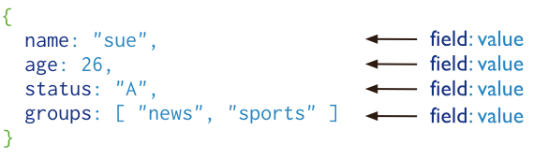
MongoDB Data Model
Structura di un document JSON:
I campi dei documenti possono valere:
Tipi Nativi
Array
Altri documenti
Notes:
Lo schema dei documenti è flessibile, ed ogni documento può avere campi diversi

Slide 11
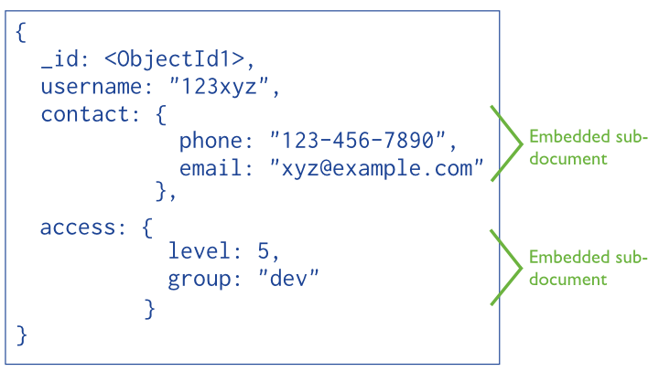
MongoDB Data Model
Embedded documents:
la primary key

Slide 12
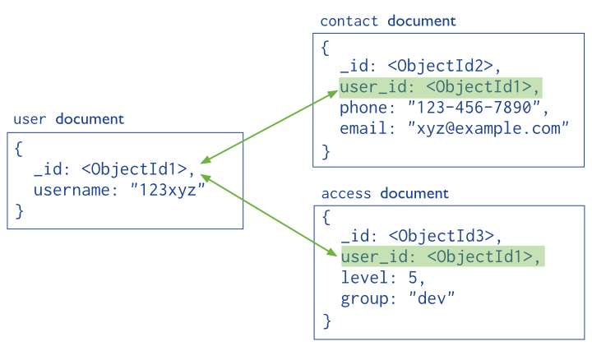
MongoDB Data Model
Linking tra documenti usando il campo _id
Notes:
Utilizzando gli embedded document le JOIN non occorrono più

Slide 13
MongoDB Queries:
CRUD (Create – Update – Delete)
Creare un database: use database_name
Creare una collection: db.createCollection(nome, opzioni)
opzioni: è possibile specificare la tipologia di collection (capped, etc)
Inserire un documento:
db.<collection_name>.insert({“name”: “nguyen”, “age”: 24, “gender”: “male”})
Query [e.g. select all]
db.<collection_name>.find().pretty()
Query con filtri:
db.<collection_name>.find( { “gender”: “female”, “age”: {$lte:20} }).pretty()

Slide 14
MongoDB Queries:
CRUD (Create – Update – Delete)
db.<collection_name>.update(<select_criteria>,<updated_data>)
db.students.update({‘name':‘nguyen'}, { $set:{‘age': 20 } } )
Sovrascrivere un document esistente con un nuovo documento: save method:
db.students.save({_id:ObjectId(‘string_id’), “name”: “ben”, “age”: 23, “gender”: “male”}

Slide 15
MongoDB Queries:
CRUD (Create – Update – Delete)
Drop di un database
Show database: show dbs
Use a database: use <db_name>
Drop it: db.dropDatabase()
Drop di una collection:
db.<collection_name>.drop()
Delete di un documento:
db.<collection_name>.remove({“gender”: “male” })

Slide 16
Installazione
Scaricare ed eseguire il file msi da Download MongoDB Community Server | MongoDB
Scaricare ed installare Mongo Compass da MongoDB Compass Download | MongoDB

Slide 17
Domande???

